Slide 1
南航新网上销售平台简介
南航信息中心2010-12-15

Slide 2
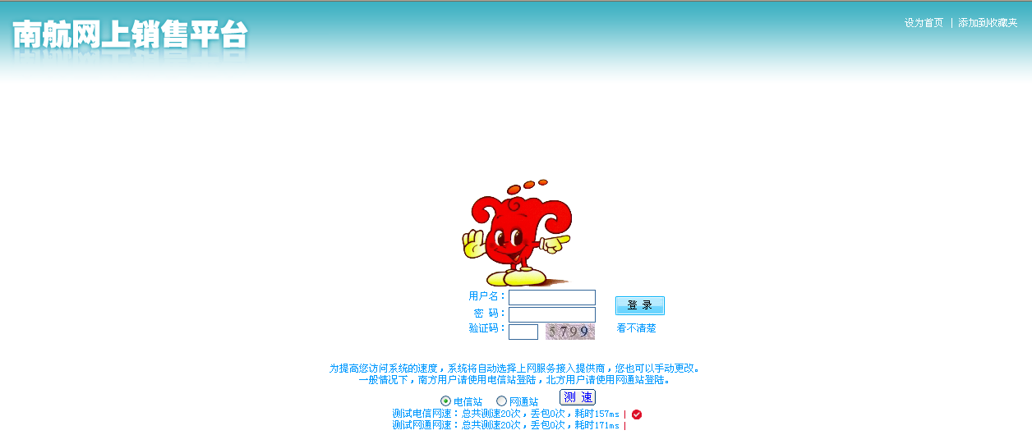
登录
自动选择最优上网服务接入供应商

Slide 3
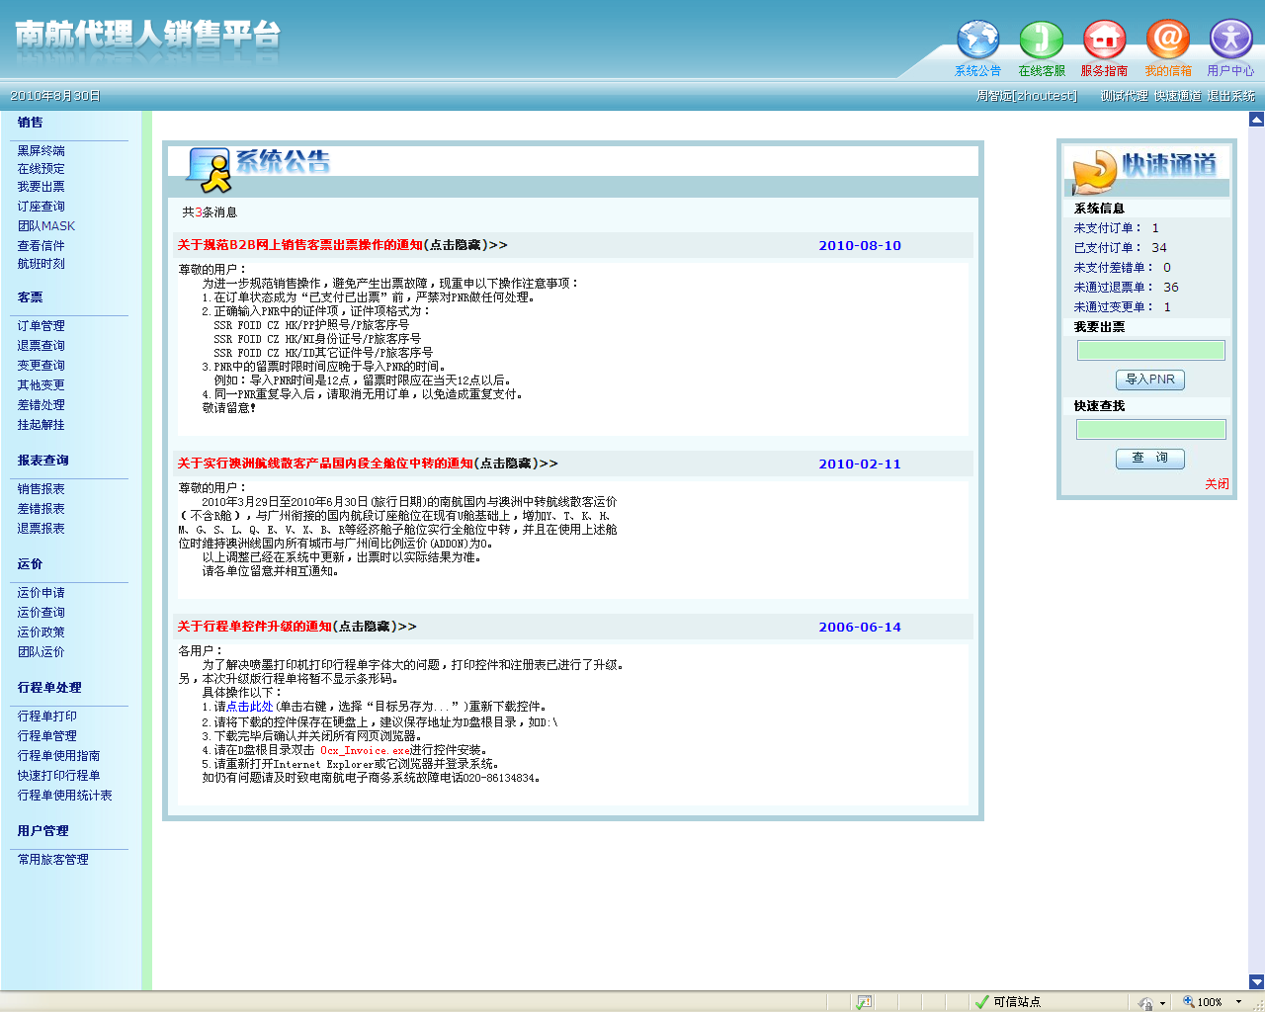
主界面
快捷方式
系统公告
当前用户信息
快捷通道
菜单栏

Slide 4
功能分类
1
客票销售
2
客票管理
3
报表查询
4
运价查询
5
辅助功能

Slide 5
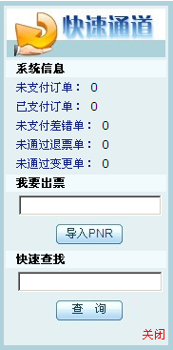
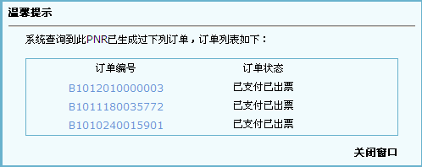
快速通道
1
客票销售
可以输入PNR号快速出票。
可以根据订单号、变更单号、退票单号、差错单号查找对应的单子。
如果PNR对应多个订单，则系统会将所有结果都列出来让用户选择。
导入PNR出票
可查找：
订单
变更单
退票单
差错单

Slide 6
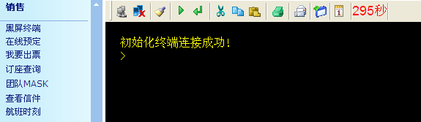
黑屏终端
1
客票销售
特点：
1、系统自动登陆，不需要额外申请工作号、配置。
2、支持订座系统常用指令。
3、提供南航特色指令。
南航指令 | 指令说明 | 指令格式
CZCO | CZCO用于在封口生成PNR后，执行该指令来生成订单 | CZCO/PNR1/PNR2/……
CZOM | CZOM用于查看订单资料 | CZOM/订单号
CZPAY | CZPAY用于银联易航宝黑屏虚拟支付 | CZPAY/订单号

Slide 7
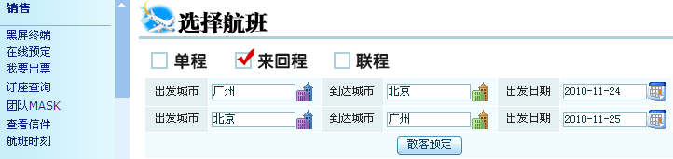
1
客票销售
在线预定
特点：
1、在同一个入口订购国内、国际客票，不再区分为国内、国际模块。
2、可预订单程、来回程、联程客票，最多可订购8个航段的联程客票，旧版本只支持2段联程。
3、国内客票：可以查询到国内公布运价、促销运价并自动确认，旧版本只能查询到公布运价，促销运价都得人工确认的。
4、国际客票：可以查询到国际公布运价，国际促销运价自动获取、自动确认功能也即将推出。
在线预订的流程：
输入航班要求
输入旅客人数
指定特殊餐食
指定留座时间
选择航班
输入乘机人信息
输入联系人信息
生成订单

Slide 8
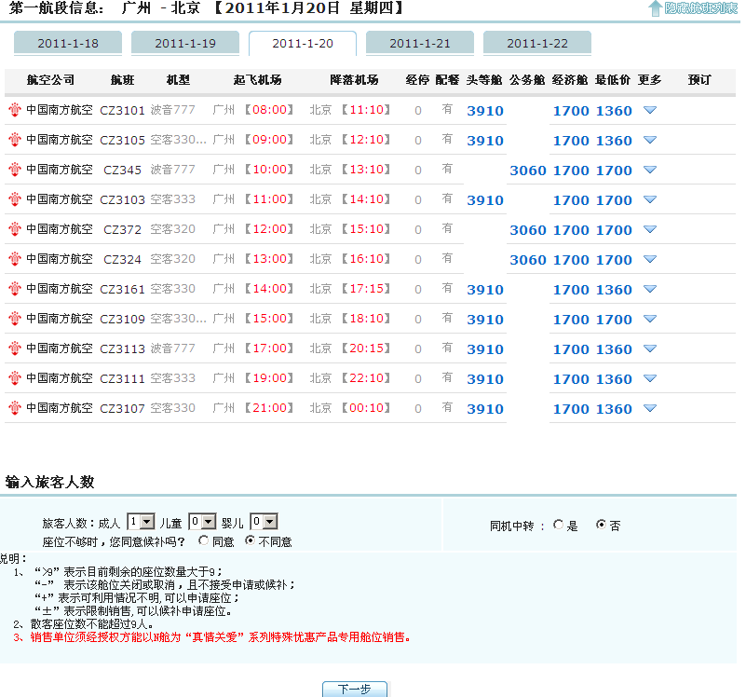
1
客票销售
在线预定
展示前后五天的航班数据
在线预订的流程：
输入航班要求
输入旅客人数
指定特殊餐食
指定留座时间
选择航班
输入乘机人信息
输入联系人信息
生成订单

Slide 9
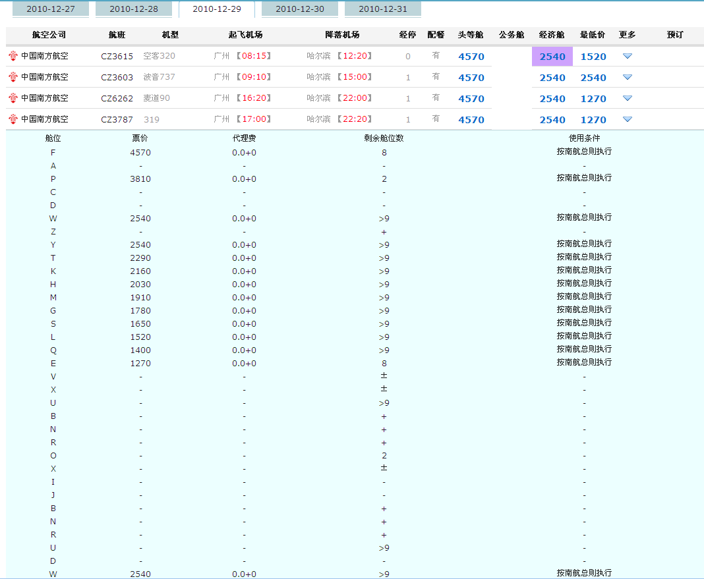
1
客票销售
在线预定
查看所有价格、使用条件
最低价

Slide 10
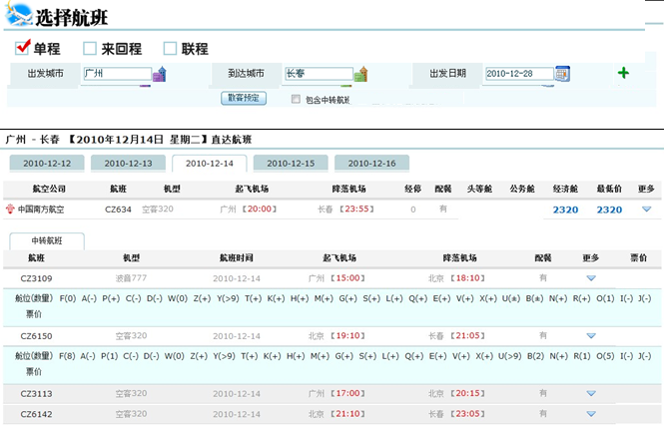
1
客票销售
在线预定
有授权用户可以使用中转运价：
中转航班：
（1）运价从票价系统获取
（2）支持B+B或U+U或K+K舱

Slide 11
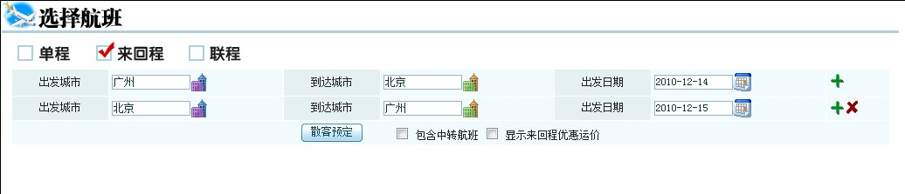
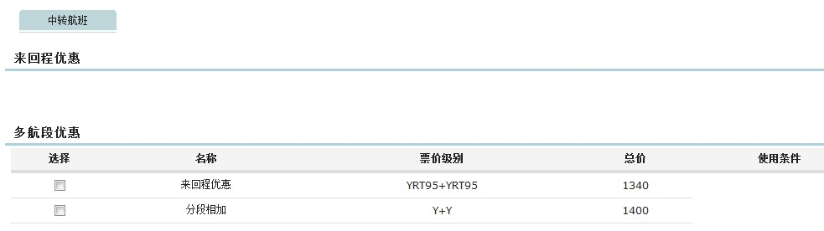
1
客票销售
在线预定
有授权用户可以使用来回程优惠运价、多段优惠运价：
显示多段优惠运价
来回程优惠：来回程舱位相同，都为N、R舱，从票价系统获取票价
来回程降5点优惠：从终端PAT:A获取取降5点的优惠运价
多段联程的分段相加：从票价系统获取票价

Slide 12
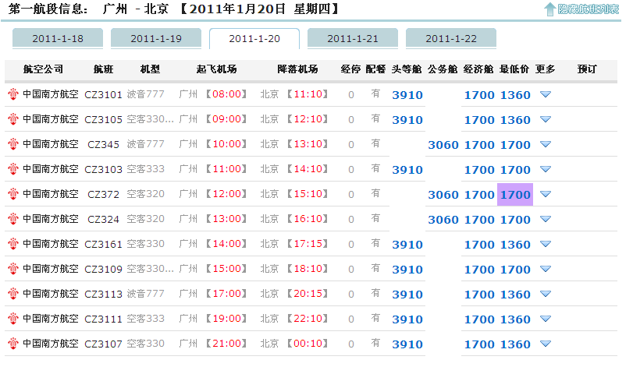
1
客票销售
在线预定
单击某目标航班
在线预订的流程：
输入航班要求
输入旅客人数
指定特殊餐食
指定留座时间
选择航班
输入乘机人信息
输入联系人信息
生成订单

Slide 13
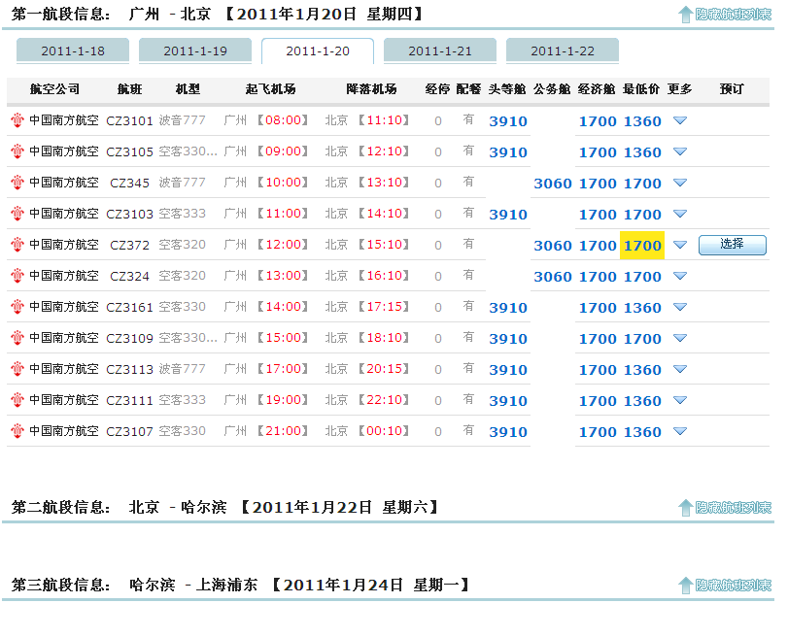
1
客票销售
在线预定
2、单击“选择”按钮
1、选择价格
在线预订的流程：
输入航班要求
输入旅客人数
指定特殊餐食
指定留座时间
选择航班
输入乘机人信息
输入联系人信息
生成订单

Slide 14
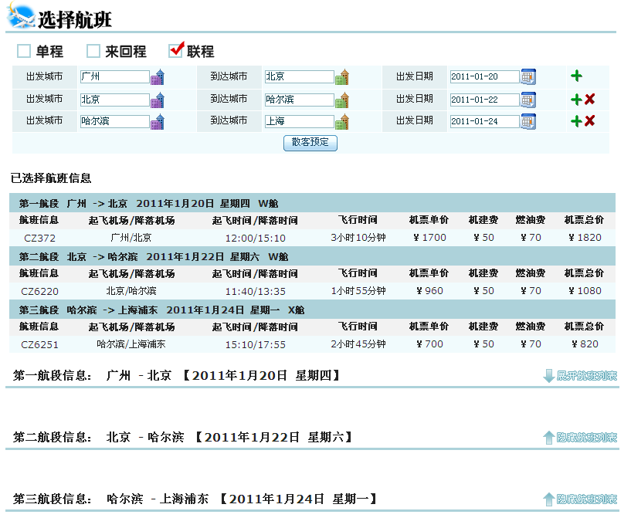
1
客票销售
在线预定
优点：方便查看多个已选择航班的情况
特点：
所有已选择的航段整齐排列一起。
在线预订的流程：
输入航班要求
输入旅客人数
指定特殊餐食
指定留座时间
选择航班
输入乘机人信息
输入联系人信息
生成订单

Slide 15
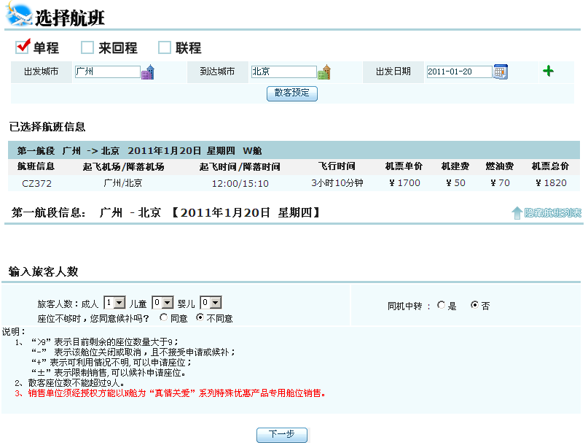
1
在线预定
客票销售
可打开航班列表重新选择
选择人数
在线预订的流程：
输入航班要求
输入旅客人数
指定特殊餐食
指定留座时间
选择航班
输入乘机人信息
输入联系人信息
生成订单

Slide 16
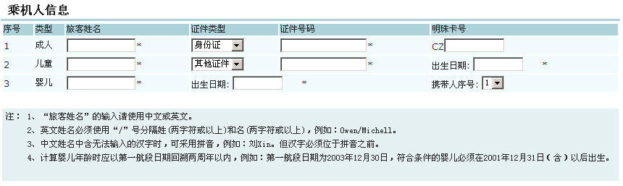
1
客票销售
在线预定
输入乘机人信息
在线预订的流程：
输入航班要求
输入旅客人数
指定特殊餐食
指定留座时间
选择航班
输入乘机人信息
输入联系人信息
生成订单

Slide 17




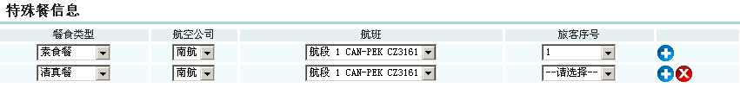
1
客票销售
在线预定
指定特殊餐食
可继续指定其它航段、其它旅客的特殊餐食
在线预订的流程：
输入航班要求
输入旅客人数
指定特殊餐食
指定留座时间
选择航班
输入乘机人信息
输入联系人信息
生成订单

Slide 18
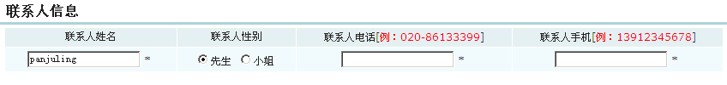
1
客票销售
在线预定
输入联系人的联系方式
在线预订的流程：
输入航班要求
输入旅客人数
指定特殊餐食
指定留座时间
选择航班
输入乘机人信息
输入联系人信息
生成订单

Slide 19
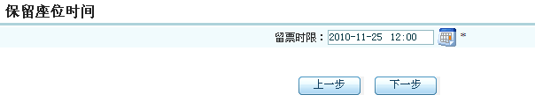
1
客票销售
在线预定
输入留座时限
在线预订的流程：
输入航班要求
输入旅客人数
指定特殊餐食
指定留座时间
选择航班
输入乘机人信息
输入联系人信息
生成订单

Slide 20
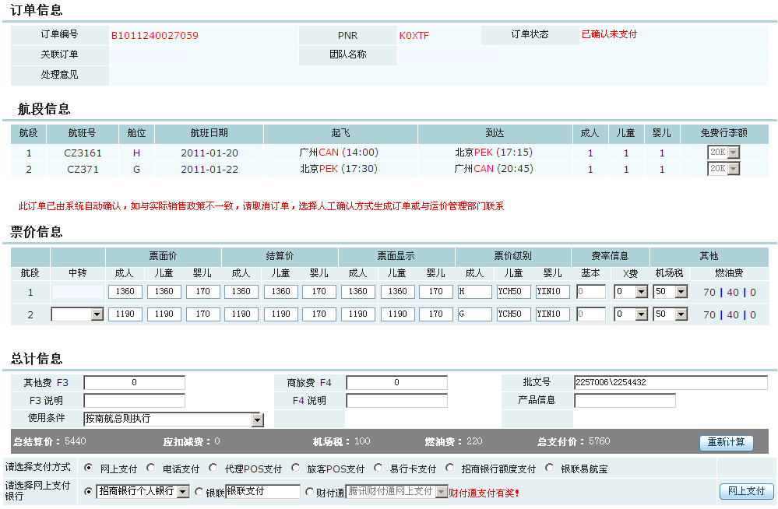
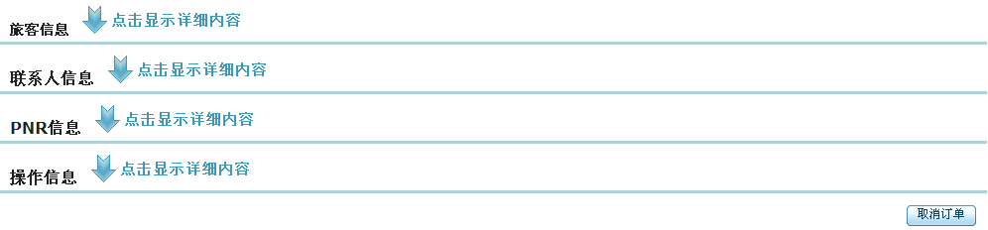
在线预定
1
客票销售
订单已自动确认
在线预订的流程：
输入航班要求
输入旅客人数
指定特殊餐食
指定留座时间
选择航班
输入乘机人信息
输入联系人信息
生成订单

Slide 21
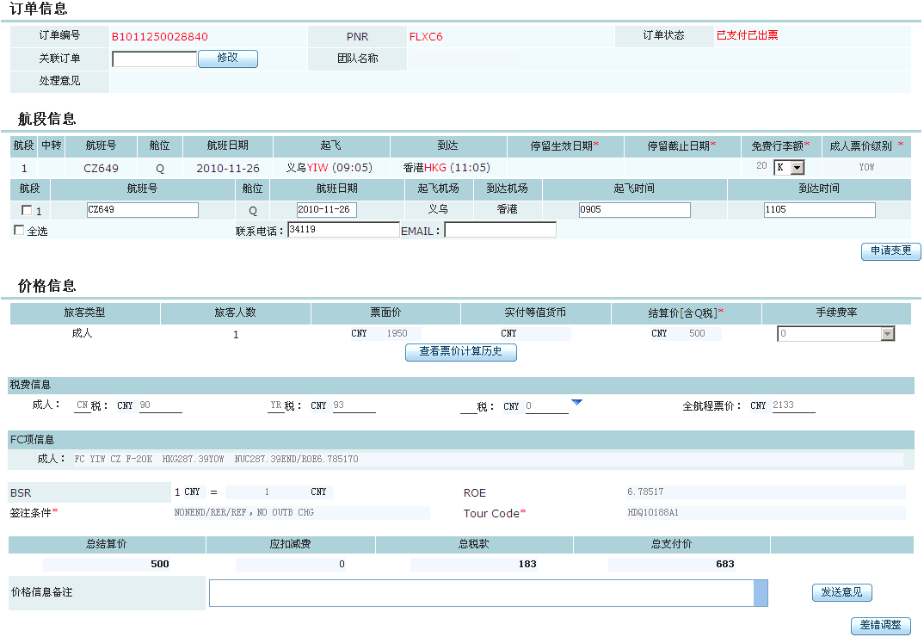
1
客票销售
在线预定
国际订单的样式跟国内订单稍有不同：

Slide 22
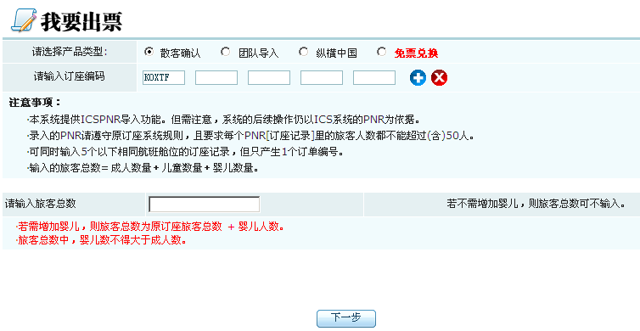
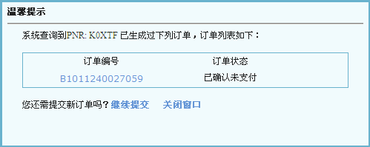
1
我要出票
客票销售
支持四个产品类型：
散客确认
团队导入
纵横中国
免票兑换
PNR重复导入的异常提示

Slide 23
1
我要出票—散客确认
客票销售
特点：
（1）直联南航票价系统获取大部分国内运价、从终端获取国际运价
（2）两个航段以内国内散客订单可以自动确认：
F-X舱：3+X类：单程、来回程（同舱位）
F-X：3+0类：单程来回程
B舱：单程中转
N/R/O舱：临时运价（单程、来回程）
（3）支持部分外航航段，但不支持代码共享7字头的航班、
（4）不支持提前购票等营销产品
（5）国际散客订单还需人工确认，未来目标是实现自动确认

Slide 24
1
我要出票—纵横中国
客票销售
特点：
（1）从终端获取运价，不支持特殊人群、不支持OPEN航段
（2）纵横中国产品可自动确认

Slide 25
1
我要出票—免票兑换
客票销售
特点：
（1）有授权用户可以使用免票兑换功能
（2）要求导入的PNR有里程兑换ID
（3）可以兑换单程、来回程的成人客票 ，儿童、婴儿暂时不支持

Slide 26
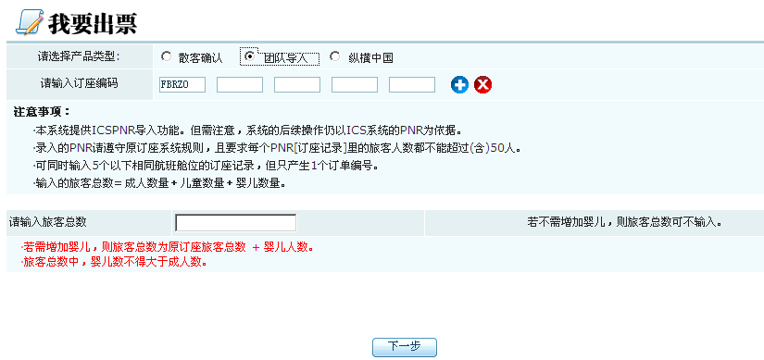
1
我要出票—团队导入
客票销售
特点：
（1）国内团队已实现自动确认，包括成人、儿童、婴儿
（2）国内团队功能暂时只开放给宁波、广州代理人使用，以后会逐步推广
（3）国际团队功能由于功能不太完善，暂时停用，后续改进后将重新开放并
实现自动确认

Slide 27
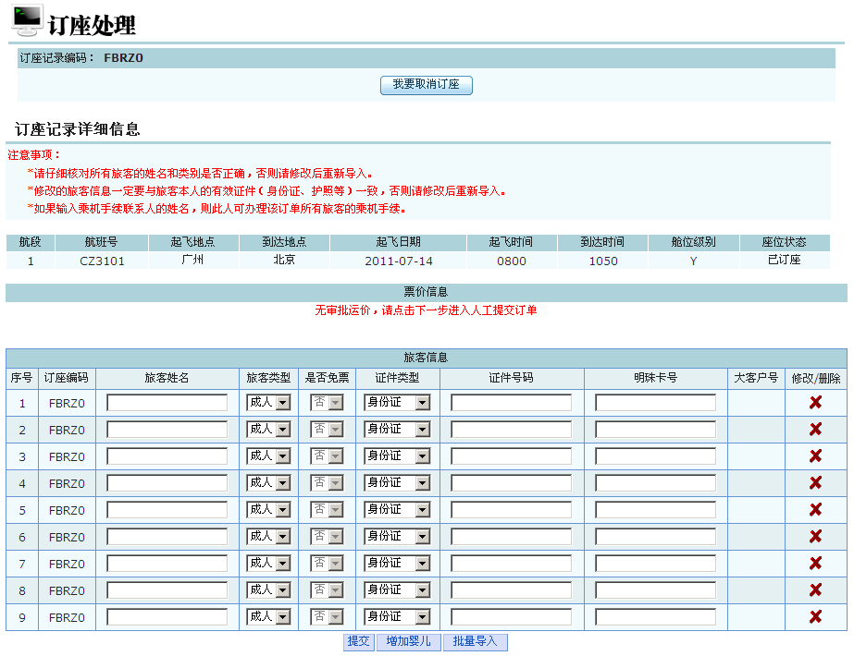
1
我要出票—团队导入
客票销售
批量导入旅客名单
当PNR还没有录入过旅客名单时，可以使用“批量导入”功能导入旅客名单。

Slide 28
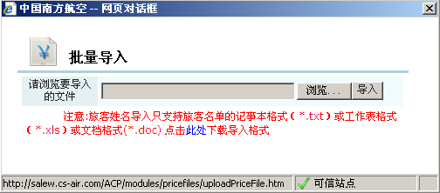
1
我要出票—团队导入
客票销售
可以下载导入文档格式

Slide 29
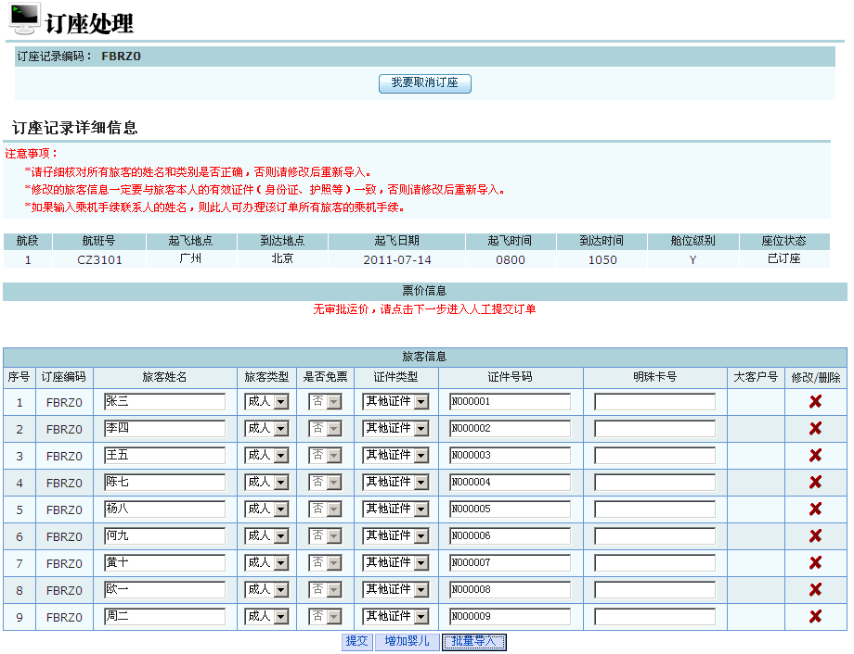
1
我要出票—团队导入
客票销售
提交旅客名单

Slide 30
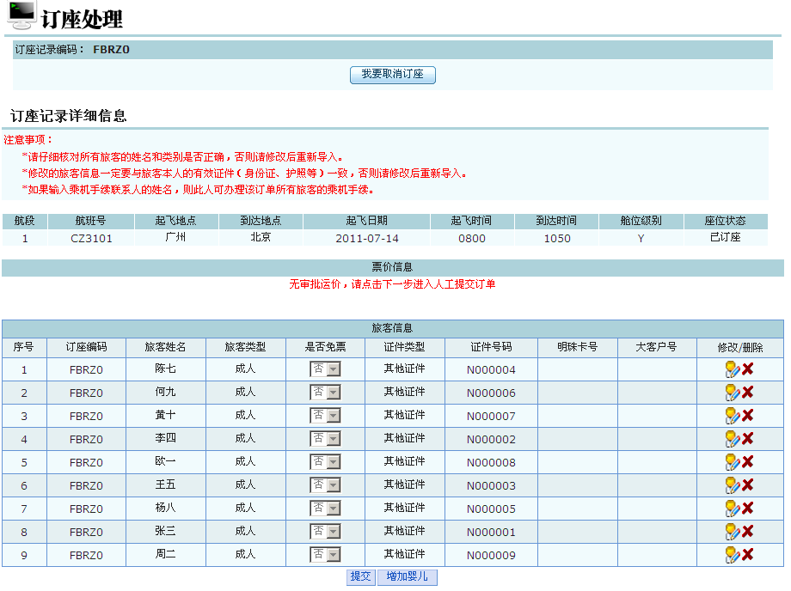
1
我要出票—团队导入
客票销售
旅客名单已经加入PNR中

Slide 31
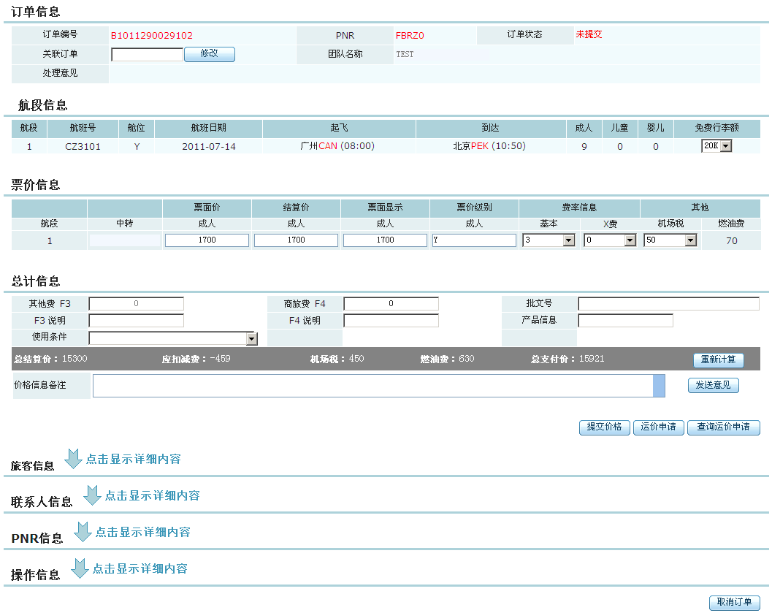
1
我要出票—团队导入
客票销售
生成订单

Slide 32
1
我要出票—团队导入
客票销售
指定免票旅客
特点：
对于有免票政策的运价，用户可以在导入PNR后，可以指定某些旅客为免票旅客
系统自动生成免票、非免票两张订单，并已做了限制，必须都支付成功后才出票。
系统保证团队所有旅客（免票、非免票）的票号都是连续的。

Slide 33
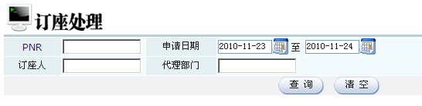
1
订座处理
客票销售
特点：
（1）可以查询在线预订、黑屏终端所生成的PNR。
（2）取消PNR等功能跟旧版本一致。

Slide 34
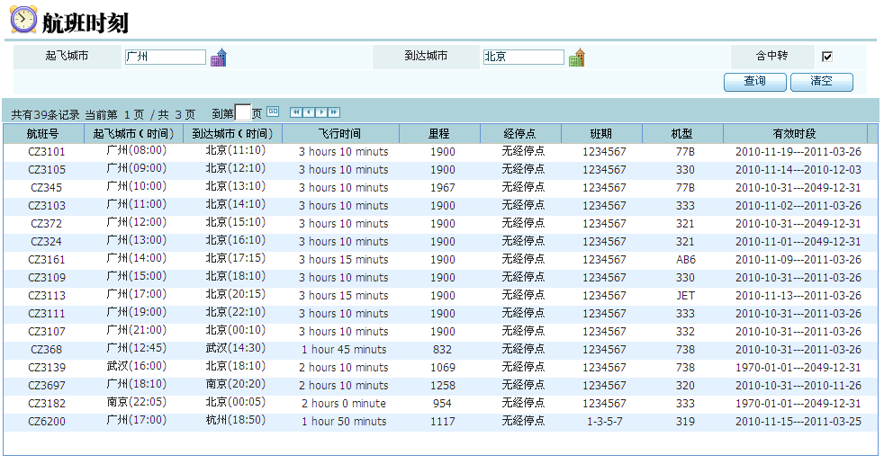
1
航班时刻
客票销售
航班班期
特点：可以查询各航线未来的航班计划情况。

Slide 35
功能分类
2
客票管理

Slide 36
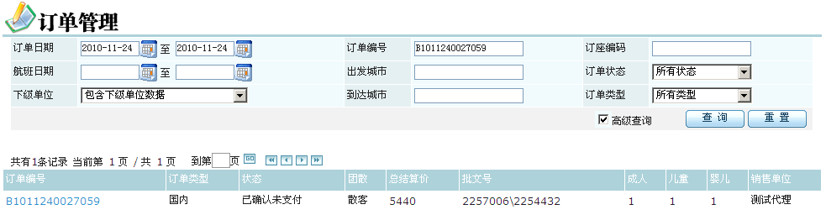
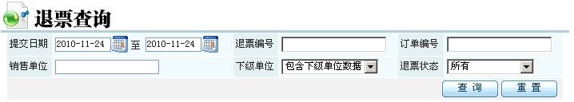
2
客票管理
订单管理
特点：
1、在同一个入口查询国内、国际客票，不再分为国内、国际模块。
2、本模块各项功能的操作方法与旧版的操作方法相同。

Slide 37
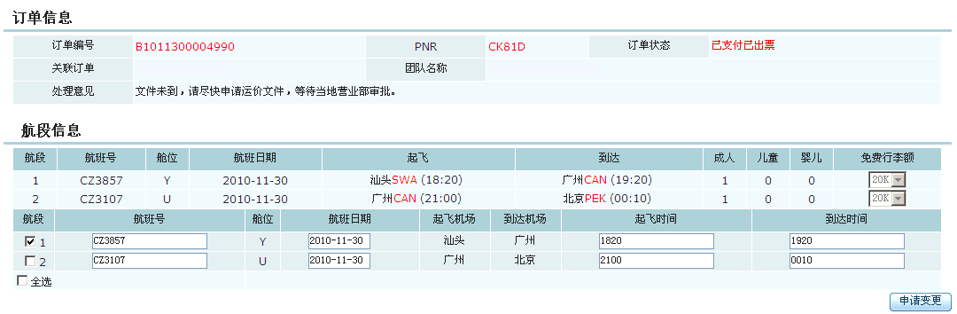
2
客票管理
申请变更
申请变更
单击订单页面的“申请变更”按钮就可以启动变更流程，操作方法跟以前相同。

Slide 38
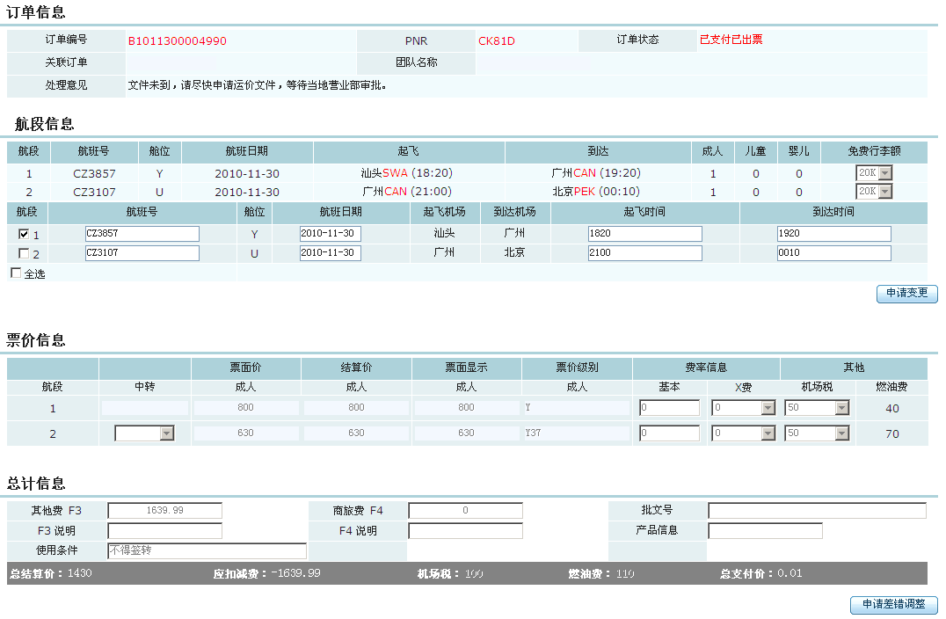
2
客票管理
申请差错调整
申请差错调整

Slide 39
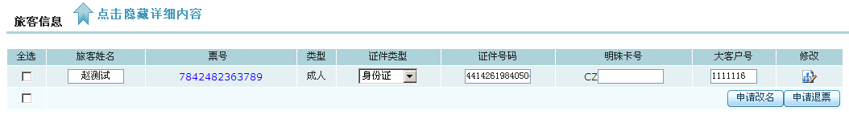
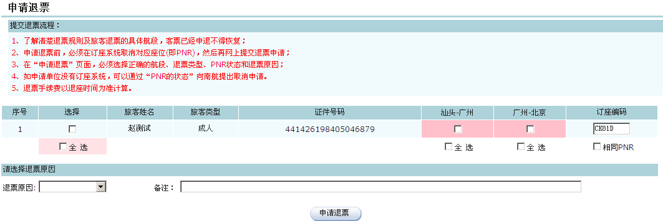
2
客票管理
申请退票/改名
申请改名、退票

Slide 40
功能分类
3
报表查询

Slide 41
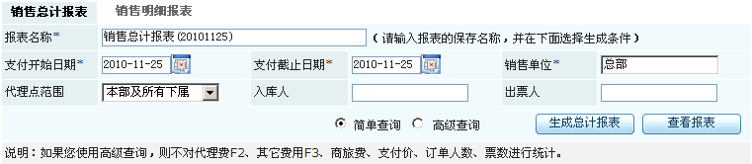
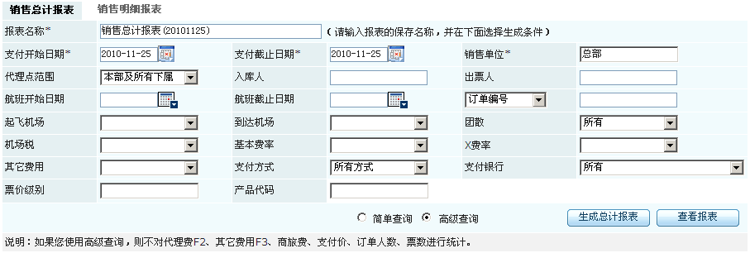
3
报表查询
报表---国内销售报表
暂时只有国内销售报表，近期将实现国际销售报表。过渡期内可以在旧系统中查询。

Slide 42
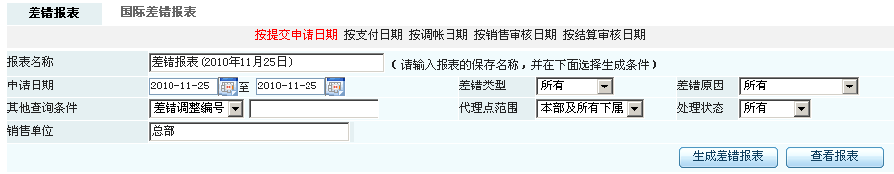
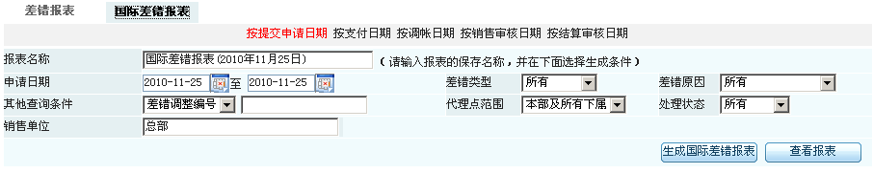
3
报表查询
报表---差错报表
国内差错报表
国际差错报表

Slide 43
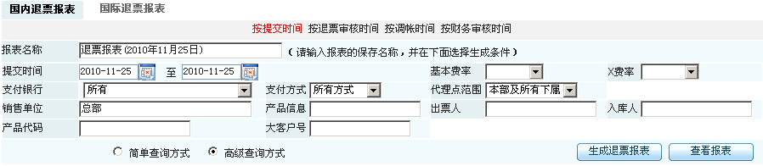
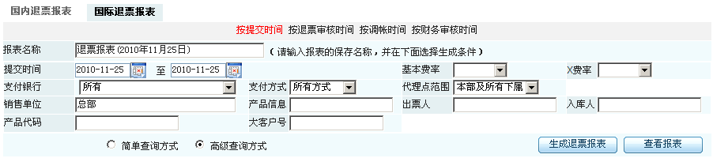
3
报表查询
报表---退票报表
国内退票报表
国际退票报表

Slide 44

功能分类
4
运价查询
使用方法跟旧版一致，不再介绍。

Slide 45
功能分类
5
辅助功能

Slide 46
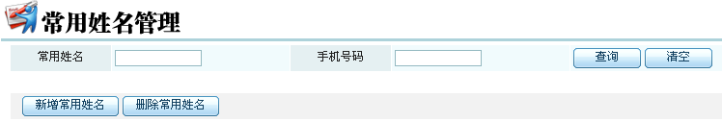
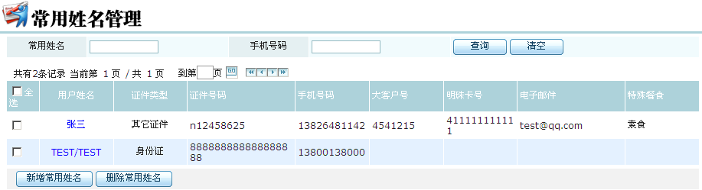
5
辅助功能
常用旅客管理
（1）可以让用户输入并管理经常出票的旅客信息
（2）将旅客添加为常用旅客后，通过“在线预定”购票时就不需要输入这些旅客的信息了

Slide 47
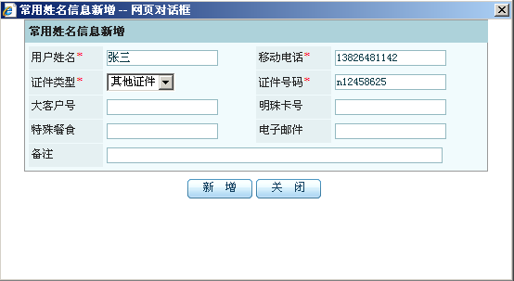
5
辅助功能
常用旅客管理

Slide 48
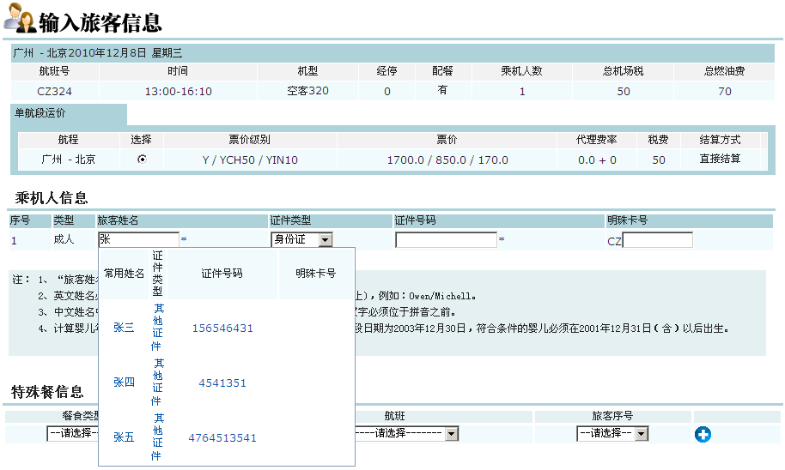
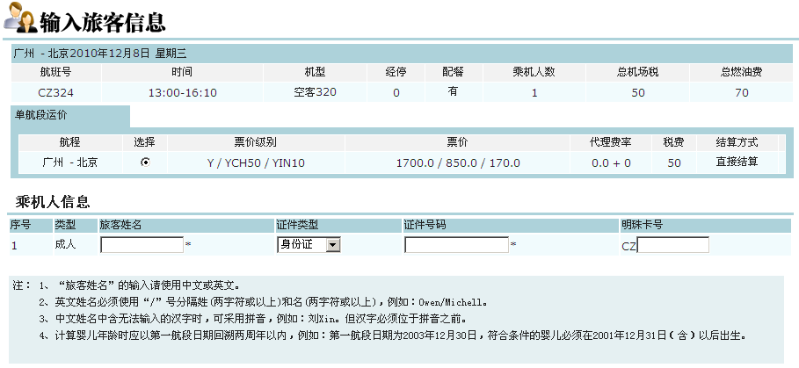
5
辅助功能
常用旅客管理

Slide 49
后续将补充以下功能：
客票处理: | 报表查询:
机+酒订单 | 代理费报表 | 航班变更明细报表
批量支付 | 销售排行统计表 | 旅客变更明细报表
客票验证 | 国际销售排行统计表 | 销售总计查询
 | 退票报表 | 单位销售总计
行程单处理: | 退票快速报表 | 机票+酒店报表
行程单查询 | 单位退票总计
 | 商旅费报表
 | 始发/到达机场数据报表

Slide 50
谢 谢！

